Slide 1



Création et utilisation de la base de données
Elodie Blondeau

Slide 2

Contexte du projet
Le Projet « DATAImmo »
L’objectif de ce projet est de créer un modèle permettant de mieux prévoir le prix de vente des biens immobiliers.
Pour ce faire, il est nécessaire de modifier la base de données permettant de collecter les données immobilières.
Une fois les modifications effectuées, l’interrogation de cette base permettra d’analyser le marché et d’aider les agences régionales à mieux accompagner leurs clients.

Slide 3
La stratégie de sauvegarde et la conformité RGPD
Afin d’être conforme au RGPD (Règlement Général sur la Protection des Données), les données personnelles sur les personnes physiques ont été retirées.

Slide 4
Les données initiales
3 fichiers Excel étaient fournis:
- donnees_communes
- fr-esr-referentiel-geographique
- Valeurs-foncières
Avant de les insérer en base de données, il a fallu préparer ces données.
Plusieurs traitements ont été nécessaires: créer un fichier par table, supprimer les colonnes non utilisées, création des Id, recherche de doublons, remplacement de certains caractères, concaténation de colonnes.

Slide 5
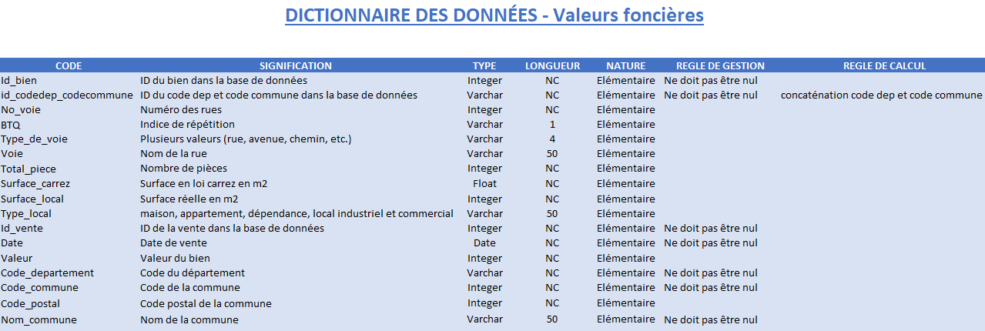
L’extrait du dictionnaire des données

Slide 6
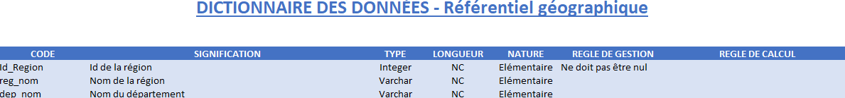
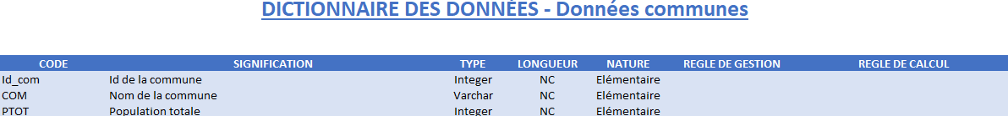
L’extrait du dictionnaire des données

Slide 7
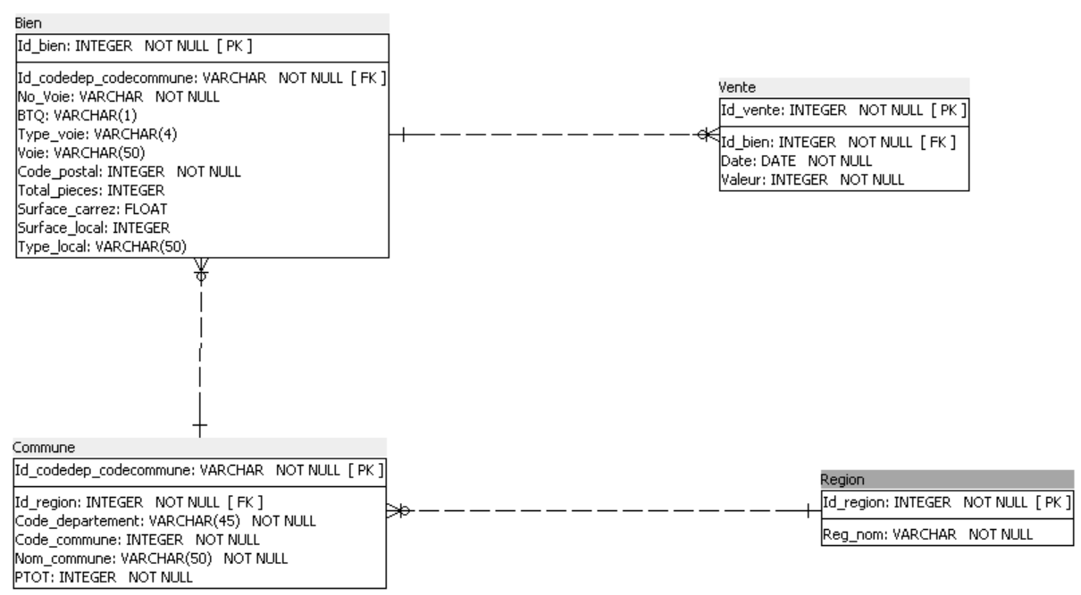
Le schéma relationnel normalisé

Slide 8
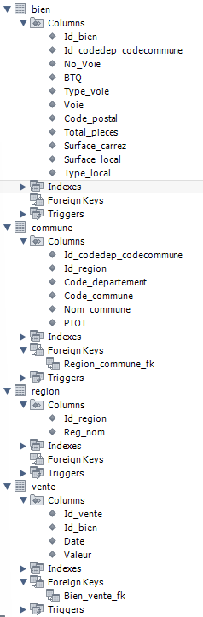
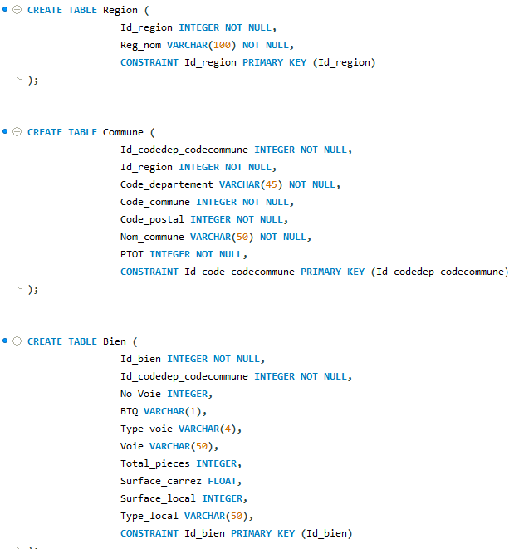
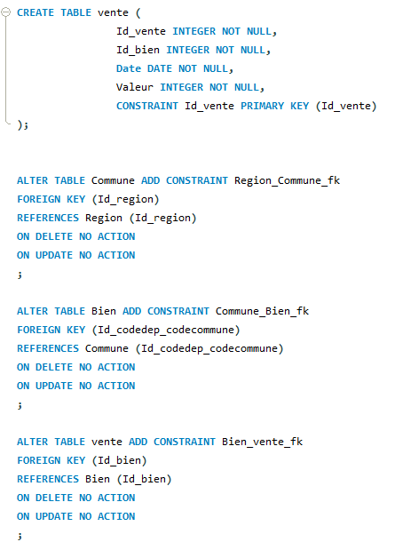
La base de données avec les tables créées et les données chargées

Slide 9










Les requêtes ou screenshot qui permettent de démontrer le bon chargement des données
Données tables
Données Excel
Nb lignes vs Id_bien attribués (sans doublons)
Nb lignes vs ID_ventes vs Id_bien attribués (sans doublons)

Slide 10

Requêtes SQL et résultats
Sous-titre

Slide 11


Requête 1
Nombre total d’appartements vendus au 1er semestre 2020.
Select count(distinct Id_bien) AS "Nombre d'appartements vendus"
from vente
Join bien using (Id_bien)
where Type_local='Appartement' AND date between '2020/01/01' and '2020/06/30'

Slide 12
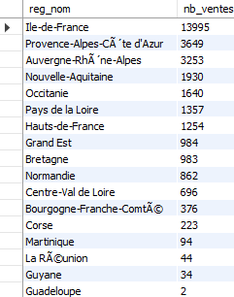
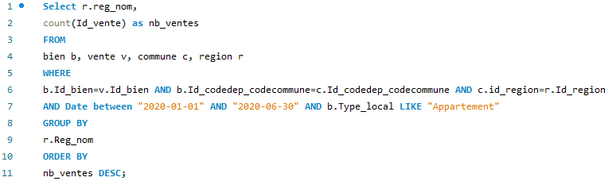
Requête 2
Le nombre de ventes d’appartement par région pour le 1er semestre 2020.
Select r.reg_nom,count(Id_vente) as nb_ventesFROMbien b, vente v, commune c, region rWHEREb.Id_bien=v.Id_bien AND b.Id_codedep_codecommune=c.Id_codedep_codecommune AND c.id_region=r.Id_regionAND Date between "2020-01-01" AND "2020-06-30" AND b.Type_local LIKE "Appartement"GROUP BY r.Reg_nomORDER BY nb_ventes DESC;

Slide 13
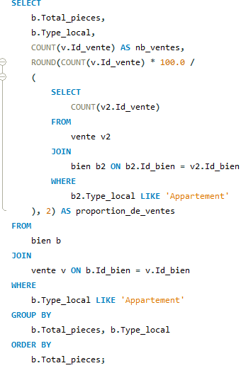
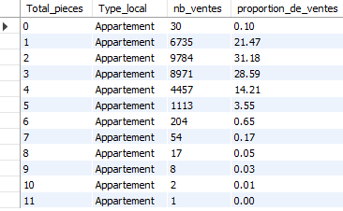
Requête 3
Proportion des ventes d’appartements par le nombre de pièces.
SELECT b.Total_pieces, b.Type_local, COUNT(v.Id_vente) AS nb_ventes, ROUND(COUNT(v.Id_vente) * 100.0 / ( SELECT COUNT(v2.Id_vente) FROM vente v2 JOIN bien b2 ON b2.Id_bien = v2.Id_bien WHERE b2.Type_local LIKE 'Appartement' ), 2) AS proportion_de_ventesFROM bien bJOIN vente v ON b.Id_bien = v.Id_bienWHERE b.Type_local LIKE 'Appartement'GROUP BY b.Total_pieces, b.Type_localORDER BY b.Total_pieces;

Slide 14
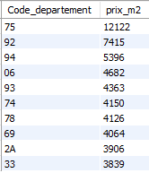
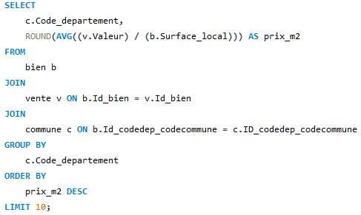
Requête 4
Liste des 10 départements où le prix du mètre carré est le plus élevé.
SELECT c.Code_departement, ROUND(AVG((v.Valeur) / (b.Surface_local))) AS prix_m2FROM bien bJOIN vente v ON b.Id_bien = v.Id_bienJOIN commune c ON b.Id_codedep_codecommune = c.ID_codedep_codecommuneGROUP BY c.Code_departementORDER BY prix_m2 DESCLIMIT 10;

Slide 15
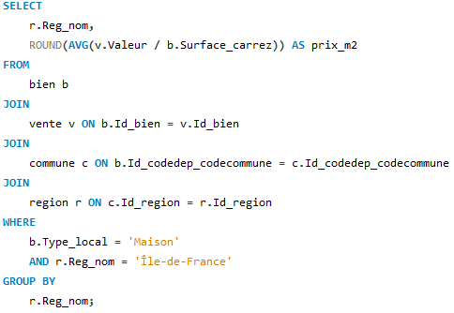

Requête 5
Prix moyen du mètre carré d’une maison en Île-de-France.
SELECT r.Reg_nom, ROUND(AVG(v.Valeur / b.Surface_carrez)) AS prix_m2FROM bien bJOIN vente v ON b.Id_bien = v.Id_bienJOIN commune c ON b.Id_codedep_codecommune = c.Id_codedep_codecommuneJOIN region r ON c.Id_region = r.Id_regionWHERE b.Type_local = 'Maison' AND r.Reg_nom = 'Île-de-France'GROUP BY r.Reg_nom;

Slide 16
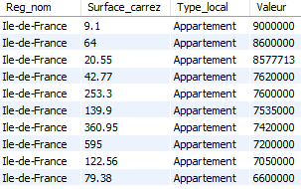
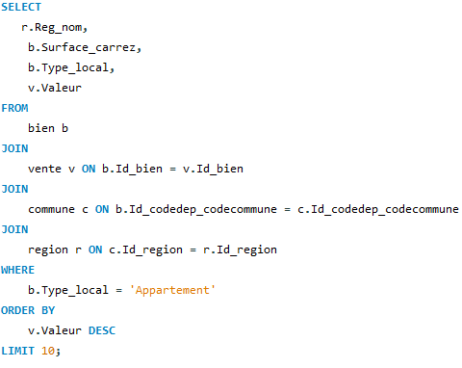
Requête 6
Liste des 10 appartements les plus chers avec la région et le nombre de mètres carrés
SELECT r.Reg_nom, b.Surface_carrez, b.Type_local, v.ValeurFROM bien bJOIN vente v ON b.Id_bien = v.Id_bienJOIN commune c ON b.Id_codedep_codecommune = c.Id_codedep_codecommuneJOIN region r ON c.Id_region = r.Id_regionWHERE b.Type_local = 'Appartement'ORDER BY v.Valeur DESCLIMIT 10;

Slide 17

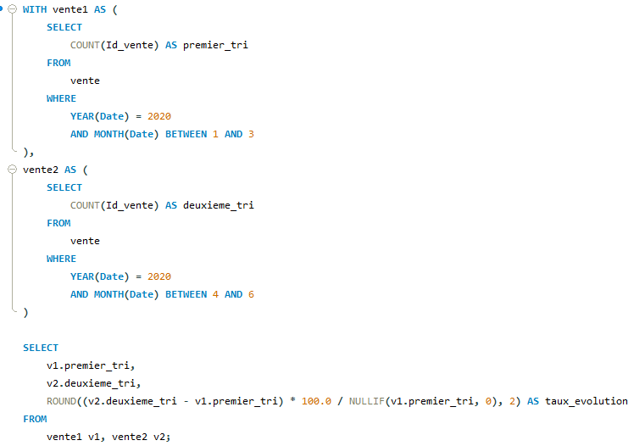
Requête 7
Taux d’évolution du nombre de ventes entre le premier et le second trimestre de 2020.
WITH vente1 AS ( SELECT COUNT(Id_vente) AS premier_tri FROM vente WHERE YEAR(Date) = 2020 AND MONTH(Date) BETWEEN 1 AND 3),vente2 AS ( SELECT COUNT(Id_vente) AS deuxieme_tri FROM vente WHERE YEAR(Date) = 2020 AND MONTH(Date) BETWEEN 4 AND 6)SELECT v1.premier_tri, v2.deuxieme_tri, ROUND((v2.deuxieme_tri - v1.premier_tri) * 100.0 / NULLIF(v1.premier_tri, 0), 2) AS taux_evolutionFROM vente1 v1, vente2 v2;

Slide 18
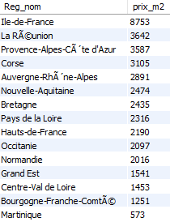
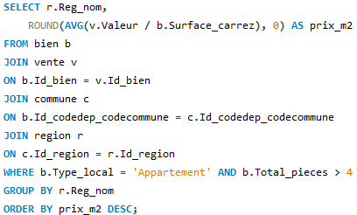
Requête 8
Le classement des régions par rapport au prix au mètre carré des appartement de plus de 4 pièces
SELECT r.Reg_nom, ROUND(AVG(v.Valeur / b.Surface_carrez), 0) AS prix_m2 FROM bien b JOIN vente v ON b.Id_bien = v.Id_bien JOIN commune c ON b.Id_codedep_codecommune = c.Id_codedep_codecommune JOIN region r ON c.Id_region = r.Id_region WHERE b.Type_local = 'Appartement' AND b.Total_pieces > 4 GROUP BY r.Reg_nom ORDER BY prix_m2 DESC;

Slide 19
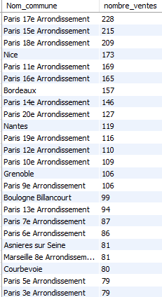
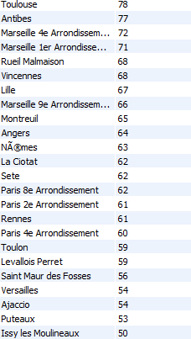
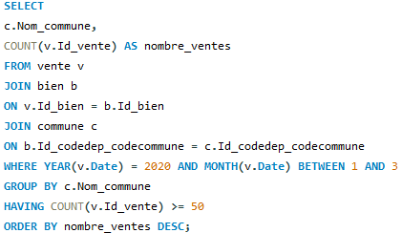
Requête 9
Liste des communes ayant eu au moins 50 ventes au 1er trimestre
SELECT c.Nom_commune, COUNT(v.Id_vente) AS nombre_ventes FROM vente v JOIN bien b ON v.Id_bien = b.Id_bien JOIN commune c ON b.Id_codedep_codecommune = c.Id_codedep_codecommune WHERE YEAR(v.Date) = 2020 AND MONTH(v.Date) BETWEEN 1 AND 3GROUP BY c.Nom_commune HAVING COUNT(v.Id_vente) >= 50 ORDER BY nombre_ventes DESC;

Slide 20
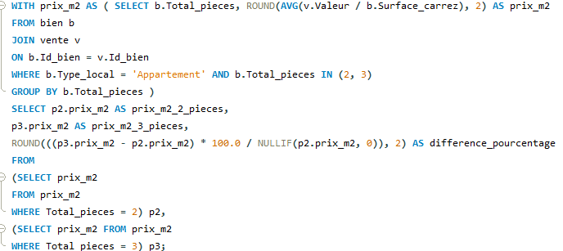
Requête 10
Différence en pourcentage du prix au mètre carré entre un appartement de 2 pièces et un appartement de 3 pièces.
WITH prix_m2 AS ( SELECT b.Total_pieces, ROUND(AVG(v.Valeur / b.Surface_carrez), 2) AS prix_m2 FROM bien b JOIN vente v ON b.Id_bien = v.Id_bien WHERE b.Type_local = 'Appartement' AND b.Total_pieces IN (2, 3)GROUP BY b.Total_pieces ) SELECT p2.prix_m2 AS prix_m2_2_pieces, p3.prix_m2 AS prix_m2_3_pieces, ROUND(((p3.prix_m2 - p2.prix_m2) * 100.0 / NULLIF(p2.prix_m2, 0)), 2) AS difference_pourcentage FROM (SELECT prix_m2 FROM prix_m2 WHERE Total_pieces = 2) p2, (SELECT prix_m2 FROM prix_m2 WHERE Total_pieces = 3) p3;

Slide 21
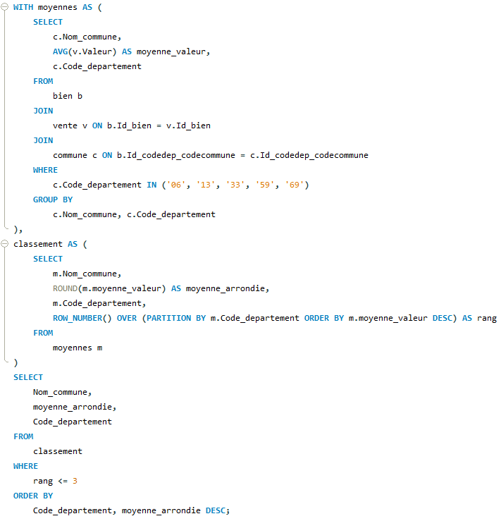
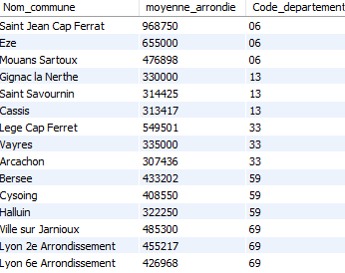
Requête 11
Les moyennes de valeurs foncières pour le top 3 des communes des départements 6, 13, 33, 59 et 69.
WITH moyennes AS ( SELECT c.Nom_commune, AVG(v.Valeur) AS moyenne_valeur, c.Code_departement FROM bien b JOIN vente v ON b.Id_bien = v.Id_bien JOIN commune c ON b.Id_codedep_codecommune = c.Id_codedep_codecommune WHERE c.Code_departement IN ('06', '13', '33', '59', '69') GROUP BY c.Nom_commune, c.Code_departement),classement AS ( SELECT m.Nom_commune, ROUND(m.moyenne_valeur) AS moyenne_arrondie, m.Code_departement, ROW_NUMBER() OVER (PARTITION BY m.Code_departement ORDER BY m.moyenne_valeur DESC) AS rang FROM moyennes m)SELECT Nom_commune, moyenne_arrondie, Code_departementFROM classementWHERE rang <= 3ORDER BY Code_departement, moyenne_arrondie DESC;

Slide 22
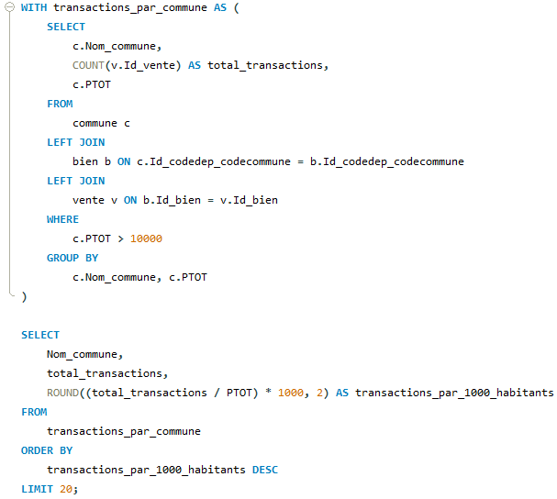
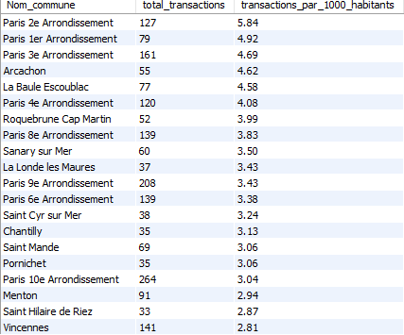
Requête 12
Les 20 communes avec le plus de transactions pour 1000 habitants pour les communes qui dépassent les 10 000 habitants.
WITH transactions_par_commune AS ( SELECT c.Nom_commune, COUNT(v.Id_vente) AS total_transactions, c.PTOT FROM commune c LEFT JOIN bien b ON c.Id_codedep_codecommune = b.Id_codedep_codecommune LEFT JOIN vente v ON b.Id_bien = v.Id_bien WHERE c.PTOT > 10000 GROUP BY c.Nom_commune, c.PTOT)SELECT Nom_commune, total_transactions, ROUND((total_transactions / PTOT) * 1000, 2) AS transactions_par_1000_habitantsFROM transactions_par_communeORDER BY transactions_par_1000_habitants DESCLIMIT 20;

Slide 23
Merci !

